Slide 1



TRƯỜNG TIỂU HỌC ……
CHÀO MỪNG QUÝ THẦY CÔ
VỀ DỰ GIỜ THĂM LỚP
Môn Tự nhiên và Xã hội lớp 3
BÀI 15: CƠ QUAN TIÊU HÓA (T2)
Giáo viên:……………………………………
Lớp: 3

Slide 2


Slide 3
Thứ……ngày…..tháng…..năm…….
TỰ NHIÊN VÀ XÃ HỘI
Bài 15: CƠ QUAN TIÊU HÓA (T2)
1. Chức năng của cơ quan tiêu hóa.
Khám phá quá trình tiêu hóa thức ăn ở khoang miệng (Nhóm 4).
Chuẩn bị:
Bánh mì hoặc cơm.
Thực hiện:
Nhai kĩ một miếng bánh mì hoặc cơm trong khoảng một phút.
Chia sẻ với bạn về:
Sự thay đổi độ cứng và vị của miếng bánh mì hoặc cơm trước và sau khi nhai.
Vai trò của răng, lưỡi và nước bọt khi ăn

Slide 4
Thứ……ngày…..tháng…..năm…….
TỰ NHIÊN VÀ XÃ HỘI
Bài 15: CƠ QUAN TIÊU HÓA (T2)
1. Chức năng của cơ quan tiêu hóa.
Khám phá quá trình tiêu hóa thức ăn ở khoang miệng (Nhóm 4).
a) Trước khi nhai, bánh mì và cơm có vị không rõ ràng và miếng to, hạt lớn và có phần cứng. Sau khi nhai, bánh mì và cơm được nghiền nhỏ, trở thành một hỗn hợp và cảm nhận rõ được vị.
b) Răng có vai trò nghiền nhỏ thức ăn.
Lưỡi có vai trò trộn thức ăn khi nhai.
Nước bọt có vai trò làm mềm thức ăn khô, giúp chúng ta nhai và nuốt dễ dàng hơn; thủy phân tinh bột trong thức ăn kích thích vị giác, tạo ra cảm giác ngon miệng.

Slide 5
Thứ……ngày…..tháng…..năm…….
TỰ NHIÊN VÀ XÃ HỘI
Bài 15: CƠ QUAN TIÊU HÓA(T2)
1. Chức năng của cơ quan tiêu hóa.
Khám phá quá trình tiêu hóa thức ăn ở khoang miệng (Nhóm 4).
Ở khoang miệng thức ăn được nghiền nhỏ, nhào trộn, tẩm ướt. Khi nhai kĩ, nước bọt sẽ giúp biến đổi một lượng nhỏ thức ăn chứa chất bột như bánh mì, cơm, … thành đường.

Slide 6
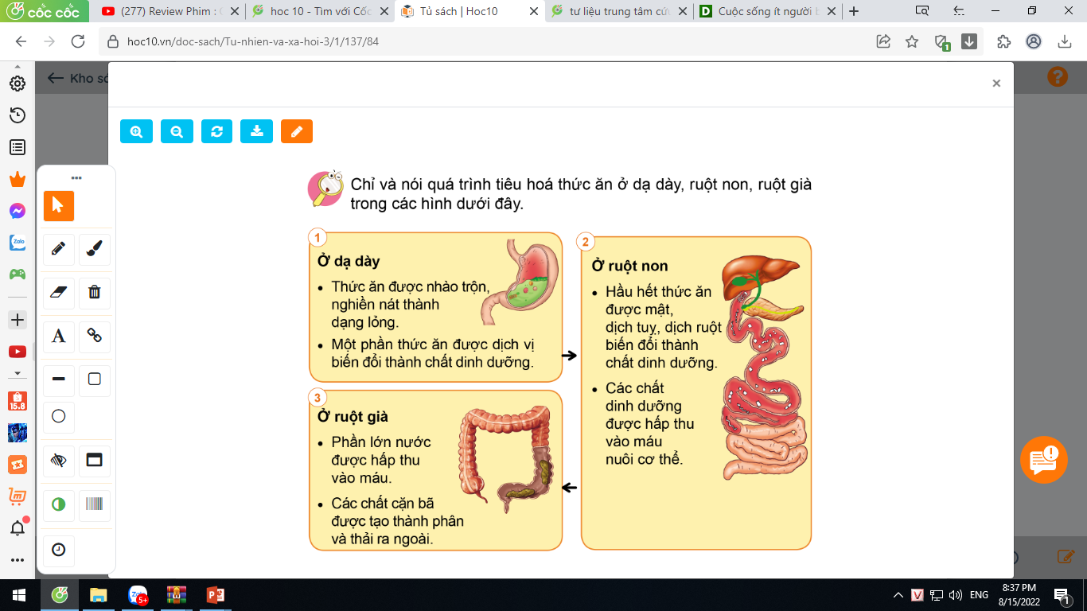
Thứ……ngày…..tháng…..năm…….
TỰ NHIÊN VÀ XÃ HỘI
Bài 15: CƠ QUAN TIÊU HÓA(T2)
2. Tìm hiểu sự tiêu hóa thức ăn ở dạ dày, ruột nonvà ruột già.
Chỉ và nói quá trình tiêu hóa thức ăn ở dạ dày, ruột non, ruột già trong các hình dưới đây.
Quá trình tiêu hóa thức ăn trong cơ quan tiêu hóa gồm bốn giai đoạn:
1. Lấy vào: Nhai và nuốt thức ăn qua thực quản.
2. Tiêu hóa: Biến đổi thức ăn thành chất dinh dưỡng ở dạ dày và ruột non.
3. Hấp thu: Lấy chất dinh dưỡng vào máu để nuôi cơ thể ở ruột non.
4. Loại bỏ các chất cạn bã ở ruột già ra ngoài cơ thể qua hậu môn.

Slide 7
Thứ……ngày…..tháng…..năm…….
TỰ NHIÊN VÀ XÃ HỘI
Bài 15: CƠ QUAN TIÊU HÓA(T2)
3. Xác định chức năng của cơ quan tiêu hóa.
1. Kể việc ăn uống hằng ngày của em.
1. Em thường ăn 3 bữa 1 ngày và uống gần 2 lít nước.
2. Em có nhận xét gì về lượng thức ăn, đồ uống được đưa vào cơ thể và lượng chất cặn bã thải ra?
2. Lượng thức ăn, đồ uống được đưa vào cơ thể rất nhiều nhưng lượng chất cặn bã thải ra thì ít.
3. Cơ quan tiêu hóa có chức năng gì?
3. Cơ quan tiêu hóa có chức năng biến đổi thức ăn thành các chất dinh dưỡng nuôi cơ thể và thải các chất cạn bã ra ngoài.

Slide 8
Thứ……ngày…..tháng…..năm…….
TỰ NHIÊN VÀ XÃ HỘI
Bài 15: CƠ QUAN TIÊU HÓA(T2)
1. Chức năng của cơ quan tiêu hóa.
Cơ quan tiêu hóa có chức năng biến đổi thức ăn thành các chất dinh dưỡng nuôi cơ thể và thải các chất cặn bã ra ngoài.

Slide 9
Thứ……ngày…..tháng…..năm…….
TỰ NHIÊN VÀ XÃ HỘI

Slide 10

XIN CHÂN THÀNH CẢM ƠN
QUÝ THẦY CÔ GIÁO VÀ CÁC EM

